Slide 1


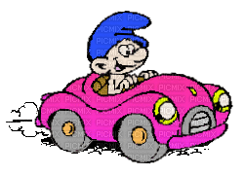

VƯỢT CHƯỚNG
NGẠI VẬT

Slide 2

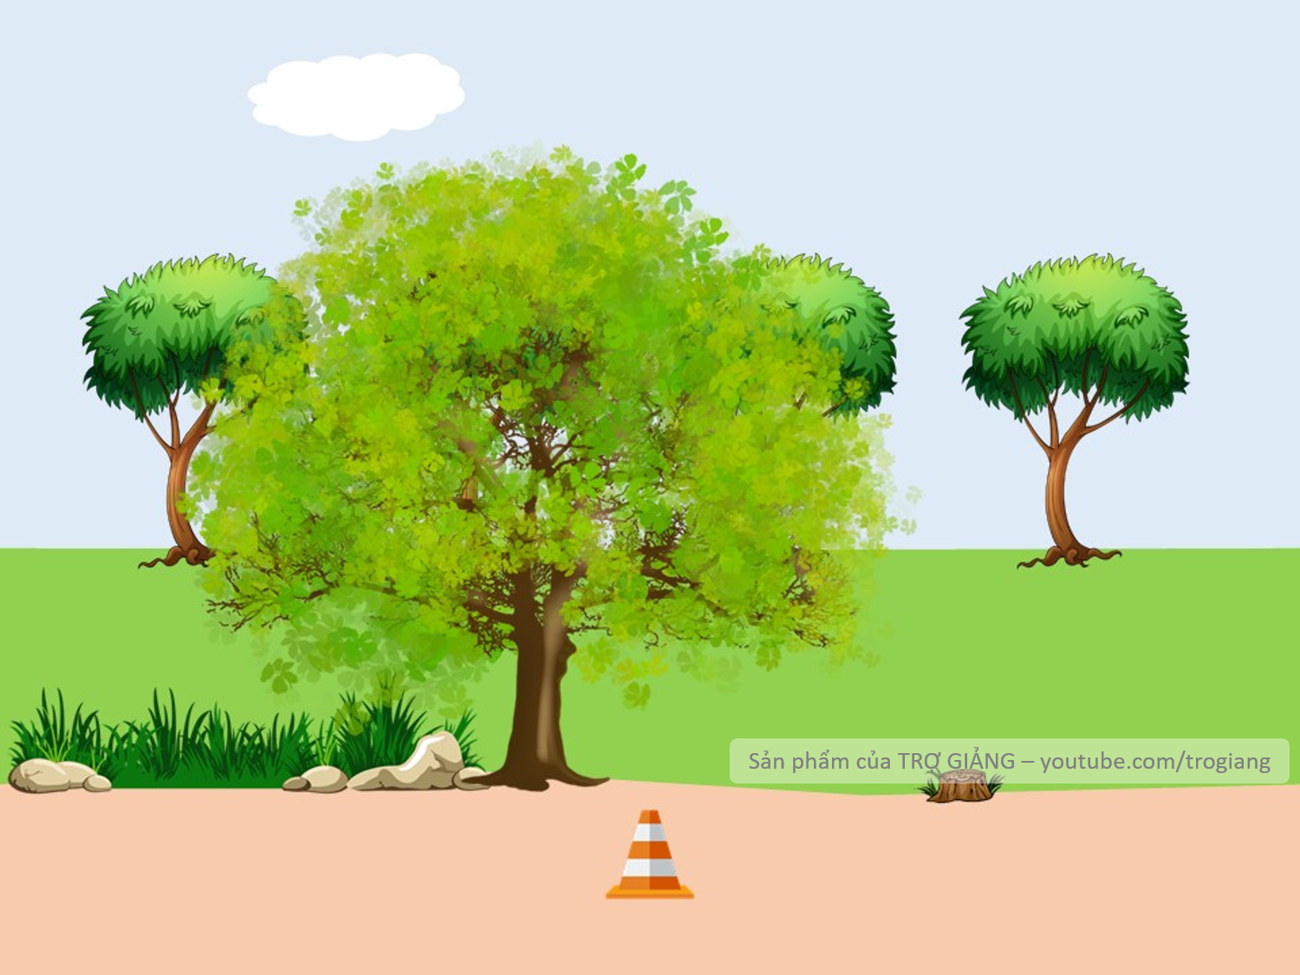
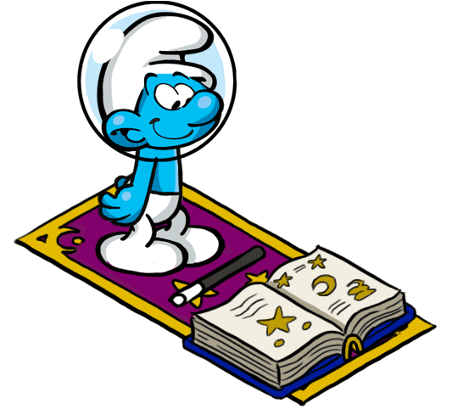


Vì sao các em phải tôn trọng thư từ, tài sản của người khác?
Thư từ, tài sản của người khác là của riêng mỗi người nên cần được tôn trọng. Xâm phạm đến chúng là việc làm vi phạm pháp luật.
Không trả lời được thì mình giúp cho để qua vòng nhé!
Thư từ, tài sản của người khác là của riêng mỗi người nên cần được tôn trọng. Xâm phạm đến chúng là việc làm vi phạm pháp luật.

Slide 3
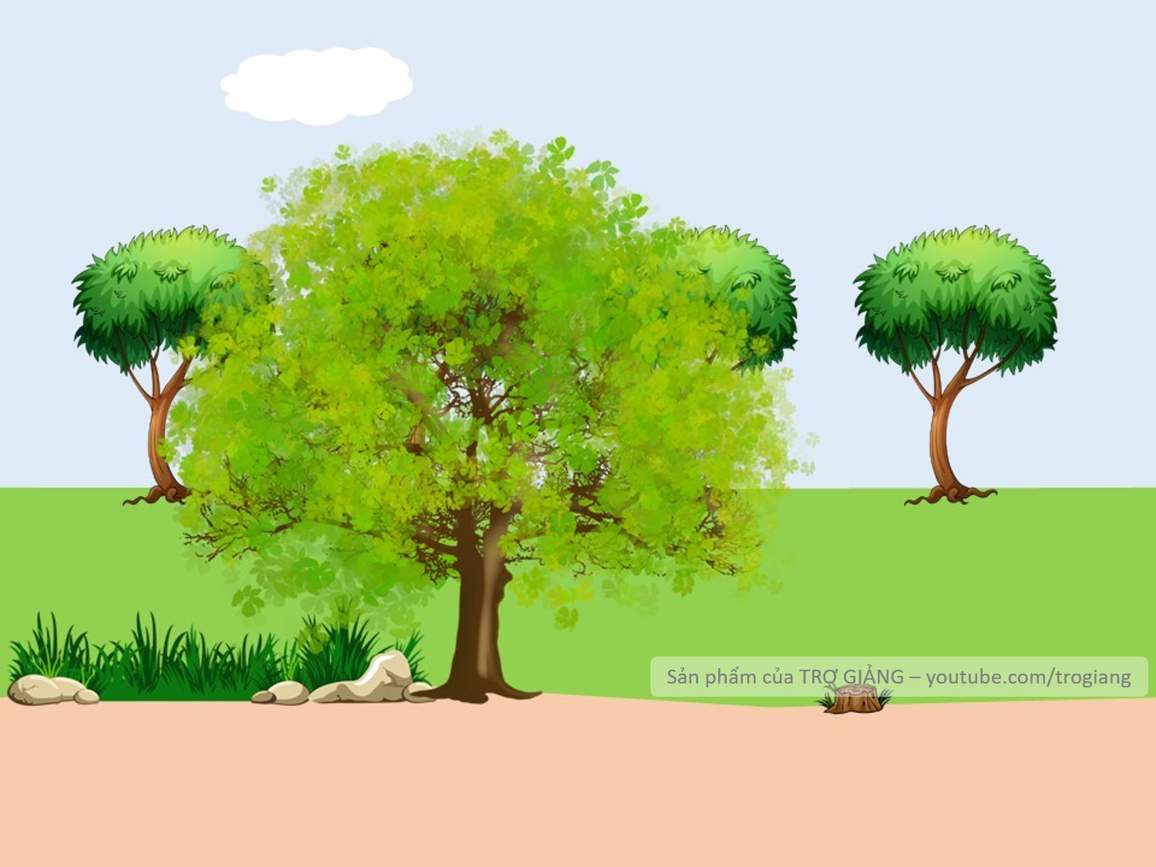


Hãy kể một só hành vi thể hiện sự không tôn trọng tài sản của người khác?
Xem trộm thư từ, tự ý sử dụng khi chưa được cho phép, sử dụng trước rồi mượn sau, phá hoại tài sản của người khác.
Không trả lời được thì mình giúp cho để qua vòng nhé!
Xem trộm thư từ, tự ý sử dụng khi chưa được cho phép, sử dụng trước rồi mượn sau, phá hoại tài sản của người khác.

Slide 4

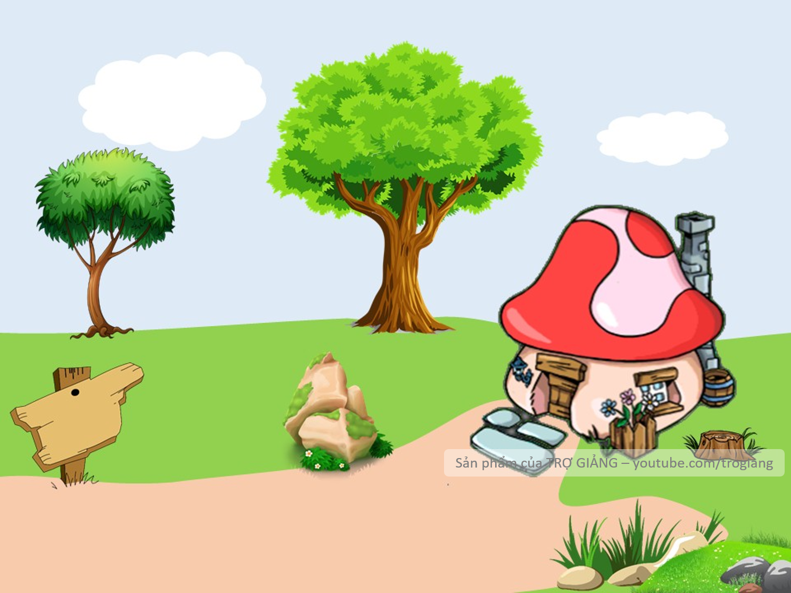




Để tôn trọng thư từ, tài sản của người khác chúng ta phải làm gì?
Để tôn trọng thư từ, tài sản của người khác chúng ta phải hỏi mượn khi cần, giữ gìn bảo quản khi sử dụng, không tự ý xem thư từ của người khác.
CHÀO MỪNG TÍ XÌ TRUM VỀ NHÀ
Không trả lời được thì mình giúp cho để qua vòng nhé!
Để tôn trọng thư từu, tài sản của người khác chúng ta phải hỏi mượn khi cần, giữ gìn bảo quản khi sử dụng, không tự ý xem thư từ của người khác.

Slide 5


ĐẠO ĐỨC
Bài 12: TÔN TRỌNG THƯ TỪ, TÀI SẢN
CỦA NGƯỜI KHÁC
( Tiết 2)

Slide 6


Đánh dấu vào ô trống trước những việc nên làm, không đánh dấu vào ô trống trước những việc không nên làm trong những hành động, việc làm dưới đây.

Slide 7

STT | Hành động | Nên làm | Không nên làm
1 | Tự ý sử dụng khi chưa cho phép.
2 | Giữ gìn, bảo quản khi người khác cho mượn.
3 | Hỏi mượn khi cần.
4 | Xem trộm nhật kí.
5 | Nhận thư dùm khi hàng xóm vắng nhà.
6 | Sử dụng trước, hỏi mượn sau.
7 | Tự ý bóc thư nếu quan tâm.
8 | Làm hỏng đồ chơi của người khác mà không xin lỗi.
9 | Hái trái cây trong vườn nhà hàng xóm ăn mà không xin phép chủ nhà
10 | Lấy sách truyện của người khác để đọc rồi trả lại chỗ cũ.

Slide 8
ỨNG XỬ VĂN MINH

Slide 9
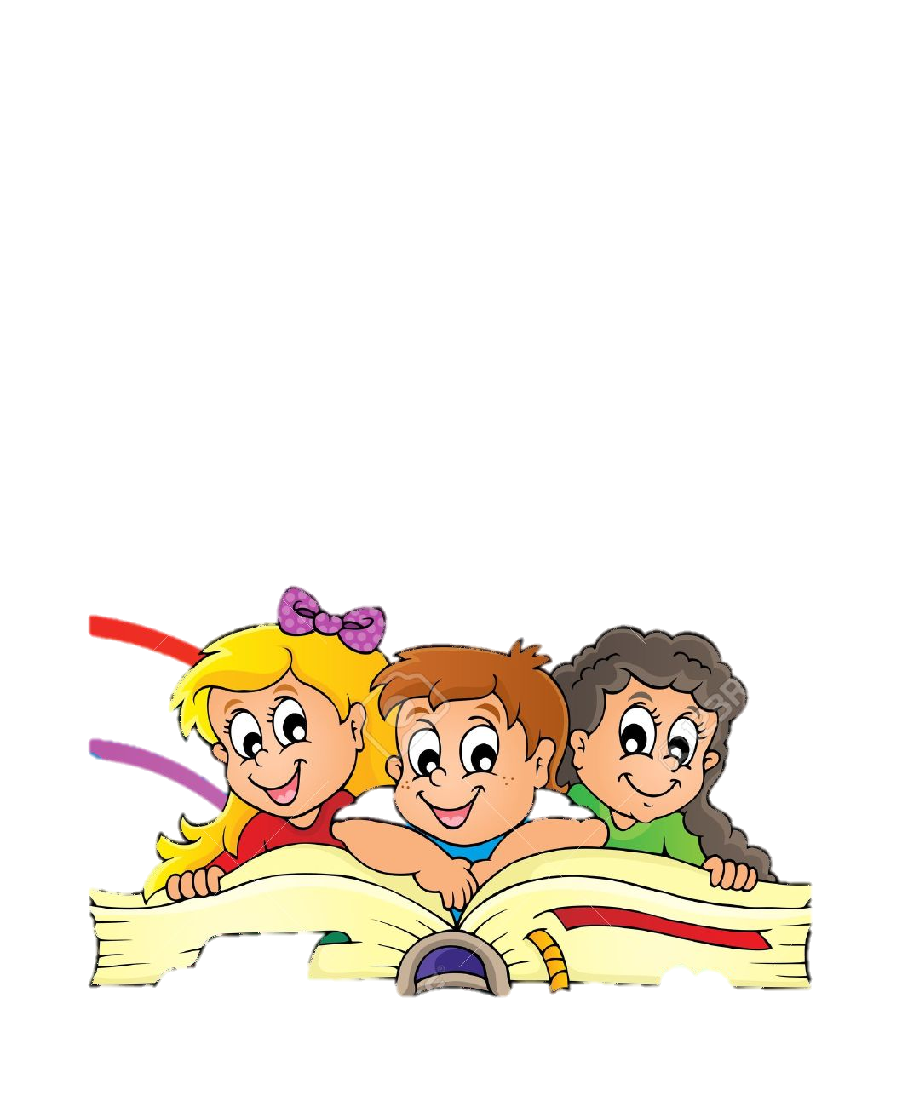
Tình huống 1
Bạn em có quyển truyện tranh mới để trong cặp. Giờ ra chơi, em muốn mượn xem nhưng chẳng thấy bạn đâu.
Chờ bạn quay về lớp sau đó sẽ hỏi mượn bạn chứ không tự ý lấy truyện của bạn

Slide 10
Tình huống 2
Giờ ra chơi, Thịnh chạy làm rơi mũ. Thấy vậy, mấy bạn liền lấy mũ làm “ bóng” đá. Nếu có mặt ở đó, em sẽ làm gì ?
Khuyên ngăn các bạn không được làm hỏng mũ của bạn Thịnh như vậy. Sau đó, cô sẽ nhặt mũ rồi trả lại cho bạn Thịnh

Slide 11
Tình huống 3
Giờ ra chơi, thấy Mai đang ngồi đọc thư thư của bà ở quê gửi lên, Linh liền giật thư từ tay Mai và chạy chạy ra sân rủ Quang mở ra xem. Em sẽ làm gì nếu em là Quang?
Nếu là Quang thì em sẽ bảo Linh trả lại thư cho Mai và Linh phải xin lỗi bạn Mai.

Slide 12
Tình huống 4
Bình và Nguyên sang nhà Dung chơi. Trong lúc Dung ra phòng ngoài nghe điện thoại, Bình rủ Nguyên lấy sổ nhật kí của Dung để trên bàn ra xem Dung viết những gì. Em sẽ làm gì nếu em là Nguyên?
Nếu em là Nguyên em sẽ cản Bình lại và bảo Bình không được xem nhật kí của Dung nếu chưa được sự cho phép của bạn Dung

Slide 13
KẾT LUẬN
Thư từ, tài sản của mỗi người thuộc về riêng họ. Tự ý xem thư, sử dụng tài sản của người khác là thiếu lòng tự trọng và vi phạm pháp luật

Slide 14


Slide 15
Thư từ tài sản của người khác thuộc quyền sở hữu của ai? Chúng ta cần có thái độ như thế nào?
Thuộc quyền sở hữu của mỗi người.Chúng ta cần có thái độ tôn trọng thư từ và tài sản của người khác.

Slide 16
Tài sản chung thì chúng ta cần có thái độ như thế nào ?
Tài sản chung là của tất cả mọi người.Chúng ta cần tôn trọng, bảo quản và giữ gìn cẩn thận.

Slide 17
Kết luận:
Tôn trọng thư từ và tài sản là phải hỏi mượn khi cần; giữ gìn, bảo quản khi người khác cho mượn; chỉ sử dụng khi được cho phép và bảo quản, giữ gìn khi sử dụng.

Slide 18
Thank you

